Slide 1

Portal da Câmara
A plataforma digital completa, acessível e em conformidade com a lei para o seu Legislativo municipal.
Selo Diamante (PNTP) · Multi-tenant · Gov.br · LGPD · IA em Produção
comercial@lideratecnologia.com.br · www.lideratecnologia.com.br · Demo: camara.lidera.app.br

Slide 2
AGENDA
O que você vai ver
▸ O desafio das câmaras hoje
▸ A plataforma e a arquitetura
▸ Modelo SaaS multi-tenant
▸ Módulos legislativos + transversais
▸ Conformidade legal nativa
▸ Atendimento Omnichannel com IA (5 canais)
▸ Transparência: 100% PNTP (Diamante)
▸ Segurança, privacidade e LGPD
▸ App do Cidadão e IA Legislativa
▸ Caso real, implantação e próximos passos
Lidera Tecnologia e Gestão · Portal da Câmara · www.lideratecnologia.com.br

Slide 3
O DESAFIO
Muita exigência legal, pouco orçamento de TI
▸ Produção legislativa dispersa: projetos, tramitação, votações e leis em sistemas e planilhas separados.
▸ Transparência e PNTP: difícil atingir e manter o selo da Atricon com dados do Legislativo espalhados.
▸ Prazos legais: e-SIC (LAI) e Ouvidoria (Lei 13.460) exigem controle que planilha não dá.
▸ Acessibilidade: a lei exige WCAG/eMAG e VLibras — a maioria dos sites de câmaras não cumpre.
▸ Custo e dependência: site, transparência, TV Câmara e sistema legislativo são contratos e fornecedores distintos.
▸ LGPD: dados do cidadão tratados sem base legal, sem direitos do titular, sem registro de incidentes.
Lidera Tecnologia e Gestão · Portal da Câmara · www.lideratecnologia.com.br

Slide 4
A SOLUÇÃO
Uma plataforma, completa e em conformidade
Sessões plenárias, processo legislativo, parlamentares, TV Câmara, Escola Legislativa, transparência, ouvidoria/e-SIC, app mobile e IA legislativa — em um só produto, com a lei embutida.
Tudo integrado
Conforme a lei
100% PNTP
Multi-tenant
Módulos legislativos e transversais no mesmo login e dados
LAI · Lei 13.460 · LC 131/LRF · LGPD · WCAG
Selo Diamante em transparência pública
uma infra serve N câmaras, com identidade própria
Lidera Tecnologia e Gestão · Portal da Câmara · www.lideratecnologia.com.br

Slide 5
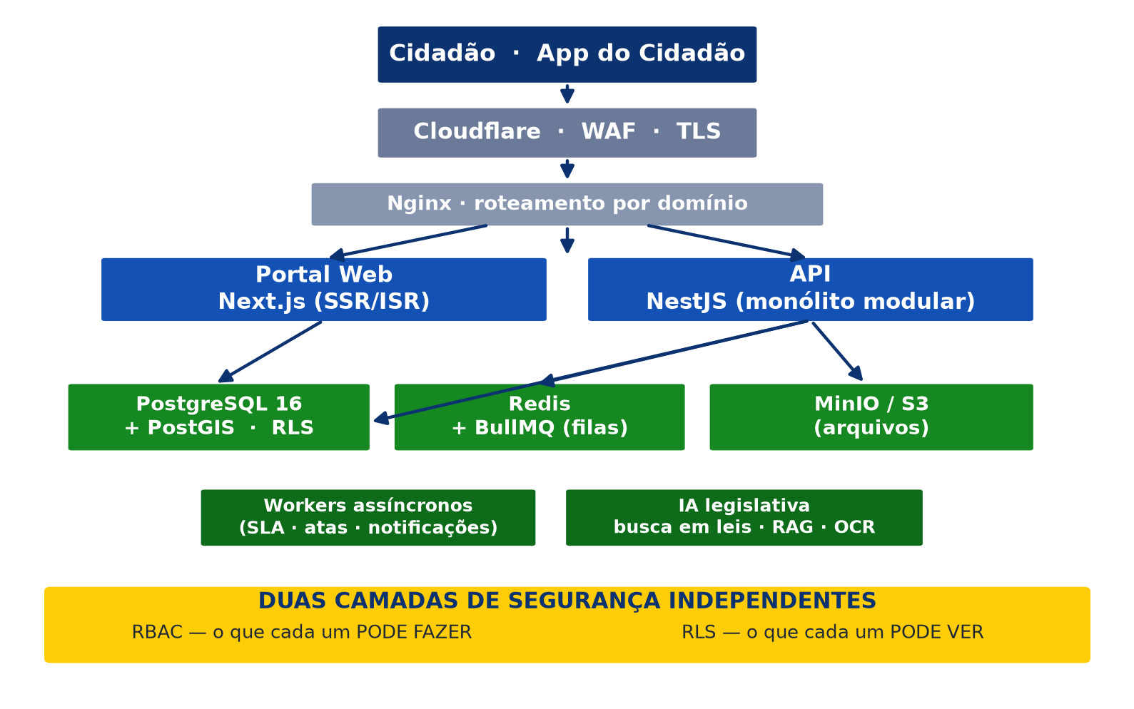
PLATAFORMA
Arquitetura segura por projeto
▸ Frontend e app falam só com a API (gateway único).
▸ Dados isolados por RLS — câmara nunca vê dados de outra.
▸ Duas camadas: RBAC (o que pode fazer) + RLS (o que pode ver).
▸ Tecnologia moderna, aberta e auditável.
Lidera Tecnologia e Gestão · Portal da Câmara · www.lideratecnologia.com.br

Slide 6
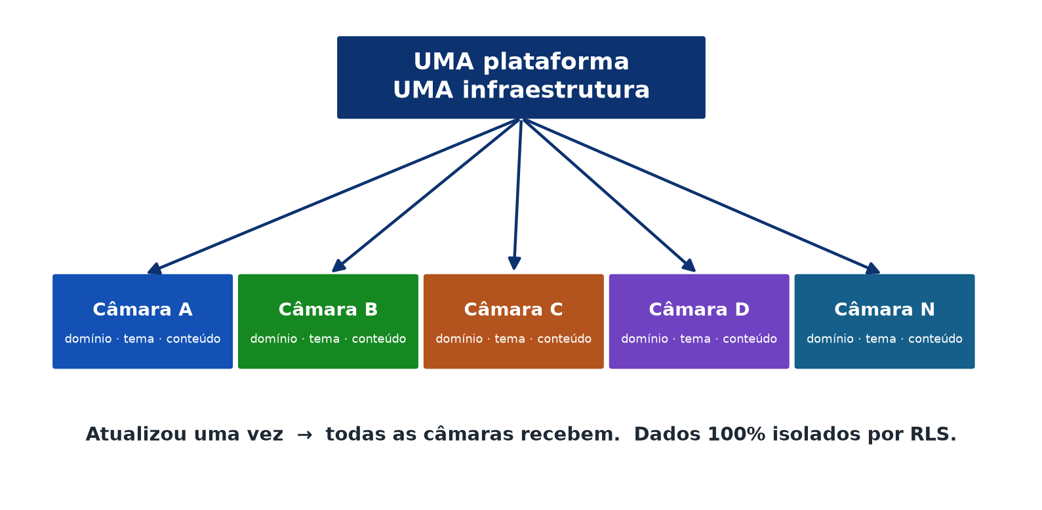
MODELO SAAS
Uma plataforma, muitas câmaras
▸ Custo compartilhado entre as câmaras atendidas.
▸ Atualizou uma vez → todas recebem (correções legais inclusas).
▸ Identidade própria (white-label): cores, logo, domínio e conteúdo.
Lidera Tecnologia e Gestão · Portal da Câmara · www.lideratecnologia.com.br

Slide 7
PRODUTO
Módulos legislativos + transversais, em 6 áreas
Atividade Legislativa
Sessões & Parlamentares
Escola Legislativa & PSS
Projetos de lei · Tramitação · Votação nominal · Leis/normas · Iniciativa popular · Diário Oficial
Pauta · Ata · Presença/frequência · Calendário · TV Câmara · Vereadores · Mesa Diretora · Comissões
Cursos · Provas · Certificados com QR + validação · Fórum · PSS (editais/vagas/ranking/APLIC) · Eventos
Cidadão & Participação
IA Legislativa
Conformidade & Segurança
Ouvidoria/e-SIC · Bot agêntico 24h · WhatsApp · Enquetes · Formulários · App do Cidadão · CMS/Notícias
Busca semântica em leis/projetos · Chatbot da câmara · Triagem de manifestações · Resumo de atas · OCR
Transparência/PNTP · LGPD self-service · Sigilo ouvidoria (RBAC+RLS) · Turnstile · WCAG/VLibras · Login gov.br
Lidera Tecnologia e Gestão · Portal da Câmara · www.lideratecnologia.com.br

Slide 8
MÓDULO DESTAQUE
Atendimento Omnichannel com IA — 5 canais
5 canais · 1 caixa unificada
Bot de IA 24h + Console do Atendente
▸ Site / Widget — ativo por padrao, sem configuracao.
▸ WhatsApp API Oficial (Meta) — conformidade com editais.
▸ Instagram Direct — perfil profissional da camara.
▸ Facebook Messenger — pagina oficial integrada.
▸ Telegram — webhook automatico pelo sistema.
▸ Responde, abre protocolo e consulta andamento por linguagem natural.
▸ Transfere para humano com notificacao imediata.
▸ Fila por canal e por setor/comissao — historico completo.
▸ Multi-numero. Alerta de creditos de template WhatsApp.
▸ Chaves cifradas AES-256-GCM. Isolamento por camara (RLS).
▸ API Oficial Meta — diferencial em editais.
Lidera Tecnologia e Gestão · Portal da Câmara · www.lideratecnologia.com.br

Slide 9
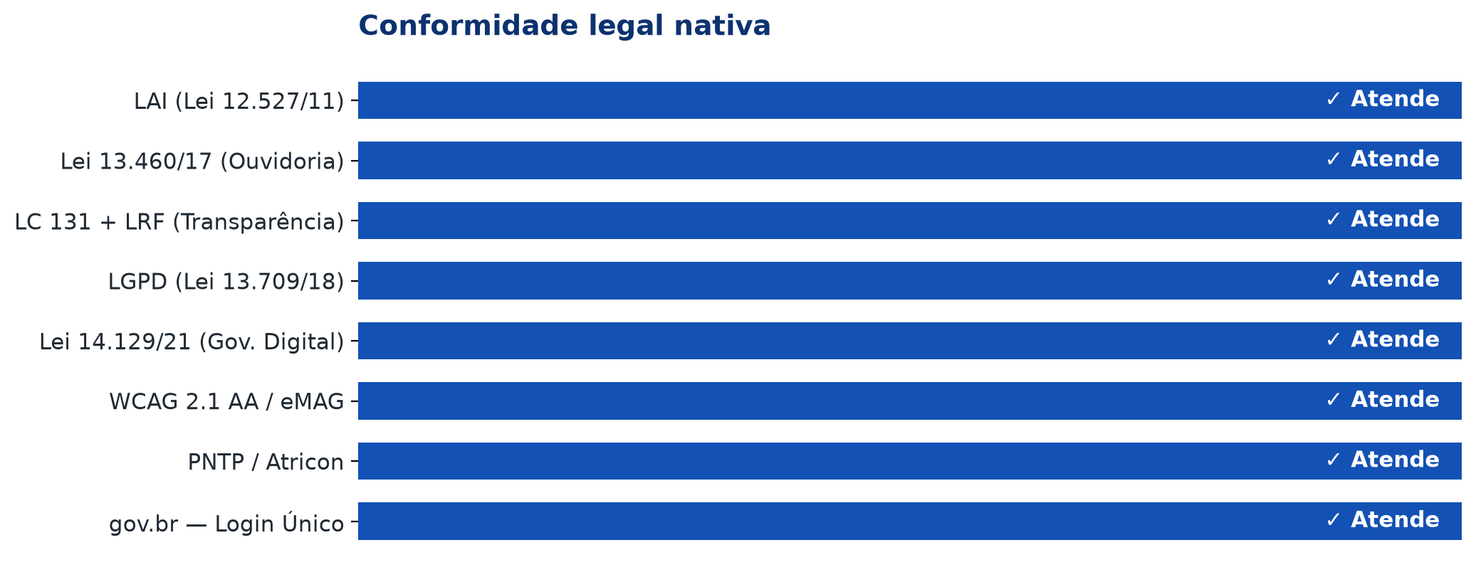
CONFORMIDADE
A lei está no núcleo do produto
▸ Prazos legais já configurados: e-SIC 20+10, Ouvidoria 30+30.
▸ Tramitação e votação nominal publicadas com base legal.
▸ Acessibilidade obrigatória: tema reprovado no contraste não salva.
▸ Login do cidadão via gov.br (Login Único).
Lidera Tecnologia e Gestão · Portal da Câmara · www.lideratecnologia.com.br

Slide 10
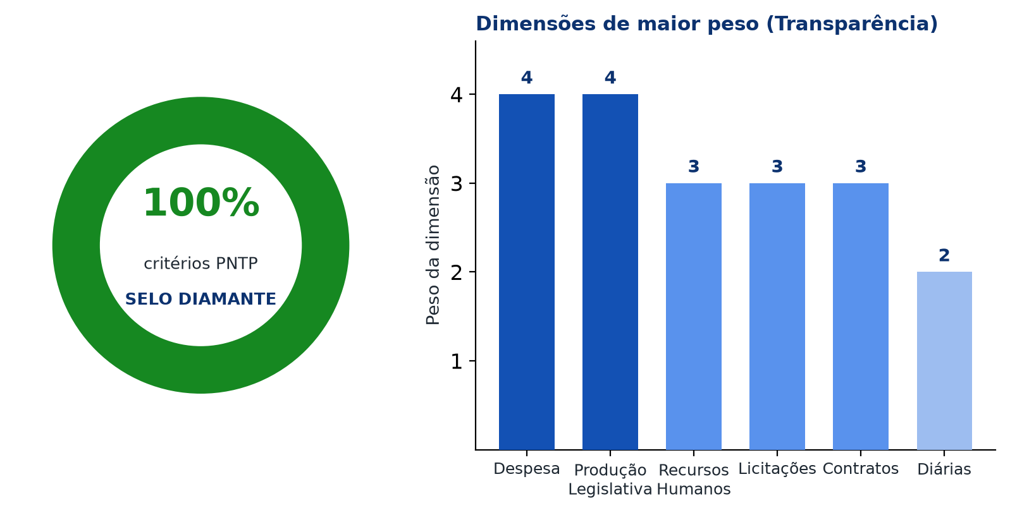
TRANSPARÊNCIA · PNTP / ATRICON
100% dos critérios — Selo Diamante
Sua câmara entra no ar já na nota máxima da transparência pública — Receita, Despesa, RH, Licitações, Contratos e produção legislativa em 100%.

Slide 11
SEGURANÇA & PRIVACIDADE
Dados protegidos e isolados
▸ Isolamento por RLS: cada consulta é restrita à câmara — impossível cruzar dados entre câmaras.
▸ Sigilo jurídico da ouvidoria: RBAC + RLS por papel — denúncias invisíveis até para o administrador da câmara.
▸ Autocadastro de usuário + solicitação de elevação por cargo; ouvidor exige aprovação da operadora e assina termo de sigilo.
▸ Escopo por setor/comissão: servidor só gerencia o conteúdo da sua área.
▸ Cloudflare Turnstile: proteção anti-robô em logins e formulários sem CAPTCHA incômodo.
▸ LGPD por projeto: base legal por finalidade, logs de acesso, auditoria completa.
▸ Borda protegida: Cloudflare Zero Trust + WAF + TLS. Login gov.br para cidadãos.
Lidera Tecnologia e Gestão · Portal da Câmara · www.lideratecnologia.com.br

Slide 12
CIDADÃO & IA
App do Cidadão + IA Legislativa
📱 App do Cidadão (mobile)
🤖 IA Legislativa
▸ Acompanhe sessões, pauta, votação nominal e a TV Câmara.
▸ Consulte projetos de lei, tramitação e leis publicadas.
▸ Manifestações de ouvidoria/e-SIC e notificações (push).
▸ Login gov.br · tema da câmara (white-label).
▸ Busca semântica em leis e projetos (palavra + significado) + OCR de PDFs antigos.
▸ Chatbot da câmara treinável pelo gestor: artigos livres viram conhecimento da IA.
▸ Bot agêntico: abre protocolo e consulta tramitação por linguagem natural.
▸ Triagem de manifestações, resumo de atas e moderação automática.
Lidera Tecnologia e Gestão · Portal da Câmara · www.lideratecnologia.com.br

Slide 13
PROVA DE ENTREGA
Caso real — Câmara de Barão de Melgaço (MT)
Site legado (Joomla) migrado integralmente para a plataforma, preservando histórico e SEO:
455
1.180
13
100%
notícias migradas
documentos migrados
setores/comissões publicados
critérios PNTP (Diamante)
Também migrados o institucional, a galeria e o acervo de leis/normas — com redirecionamentos que preservam os links indexados pelo Google.
Lidera Tecnologia e Gestão · Portal da Câmara · www.lideratecnologia.com.br

Slide 14
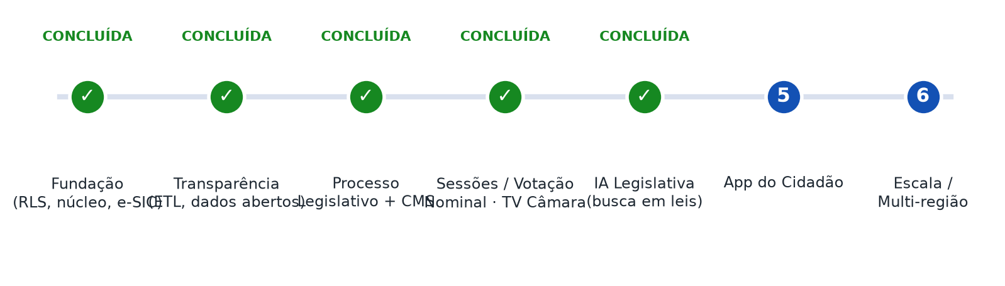
IMPLANTAÇÃO & ROADMAP
Roda onde a câmara precisar
▸ Nuvem gerenciada (Google Cloud / AWS) — provisionada por Terraform.
▸ On-premise (Windows / Linux / Docker) — no servidor da câmara.
▸ Migração do site atual sem perder histórico nem SEO.
▸ Treinamento das equipes e suporte continuado.
▸ Fases concluídas: Fundação · Transparência · Legislativo+CMS · Diário Oficial · IA Legislativa.
Lidera Tecnologia e Gestão · Portal da Câmara · www.lideratecnologia.com.br

Slide 15
Vamos modernizar a sua câmara?
Agende uma demonstração gratuita e veja o portal funcionando com os dados da sua câmara.
✉ comercial@lideratecnologia.com.br
🌐 www.lideratecnologia.com.br 🔗 Demonstração ao vivo: camara.lidera.app.br
Lidera Tecnologia e Gestão · Investimento sob consulta, conforme o porte da câmara.

